Slide 1
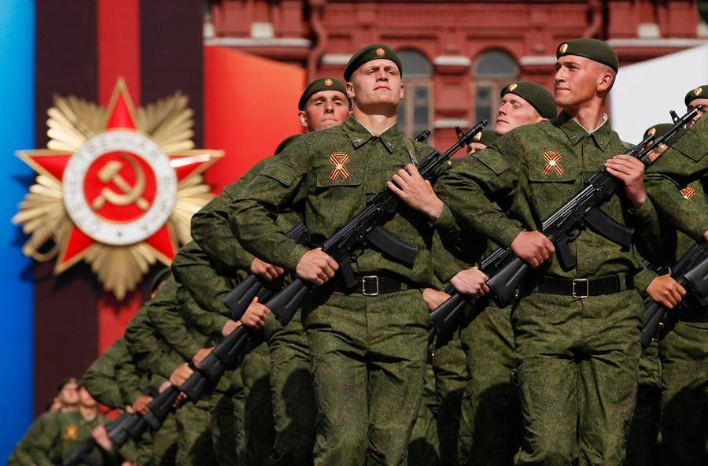
Познавательная игра «Мы – солдаты» (средняя группа) Подготовила: Болдырева О.А.

Slide 2
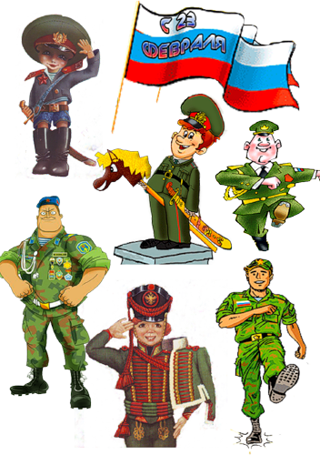
Этот день совсем особый Для мальчишек и мужчин – День защитника Отечества Знает каждый гражданин!

Slide 3
Вопрос: Что такое Отечество?

Slide 4
Вопрос: Что изображено на рисунке?

Slide 5
Вопрос: Какими качествами должен обладать защитник Отечества?

Slide 6
Отгадайте загадки о военной технике:
Моряком ты можешь стать,
Чтоб границу охранять
И служить не на земле,
А на военном …..

Slide 7
Отгадка:

Slide 8
Летит птица - небылица,
А внутри народ сидит,
Меж собою говорит.
Кто там вырулит на взлет ?
Реактивный ……

Slide 9
Отгадка:

Slide 10
Без разгона ввысь взлетает,
Стрекозу напоминает.
Отправляется в полет
Наш российский …..

Slide 11
Отгадка:

Slide 12
Загадка о военных:
Снова в бой машина мчится,
Режут землю гусеницы,
Та машина в поле чистом
Управляется ….

Slide 13
Отгадка:

Slide 14
Пословицы и поговорки о защитниках Отечества. Повторите наиболее понравившиеся.
Жить – Родине служить.
Смелого враг не возьмет.
Чем крепче дружба, тем легче служба.
Если армия сильна – непобедима и страна.
Кто честно служит, с тем слава дружит.
Русский солдат не знает преград.
Дружно за мир стоять – войне не бывать.

Slide 15
Вопрос: Угадай головной убор военных?

Slide 16
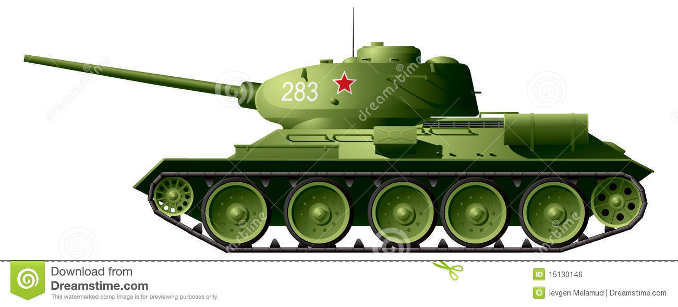
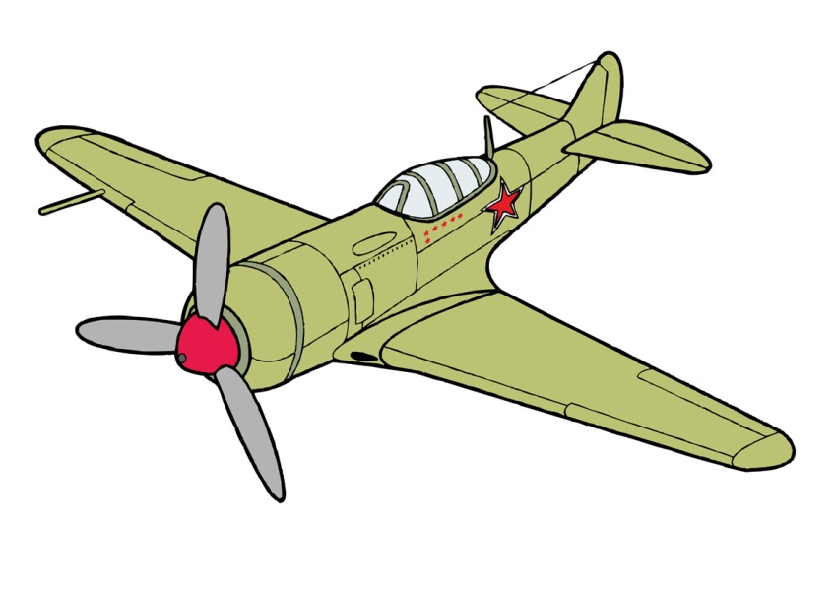
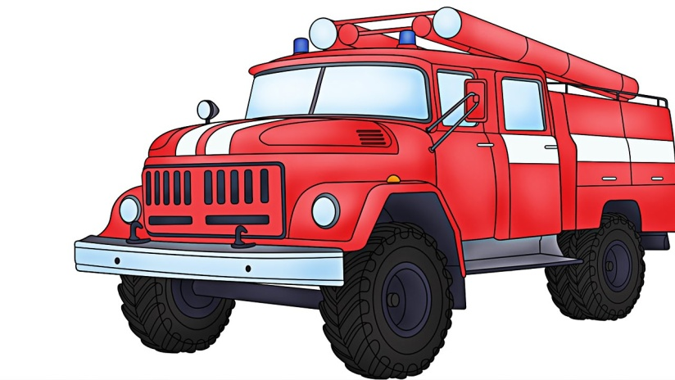
Игра « Найди лишнюю картинку?»

Slide 17
Спасибо за внимание!

